Slide 1
Классный час на тему:
«Великие люди России»

Slide 2
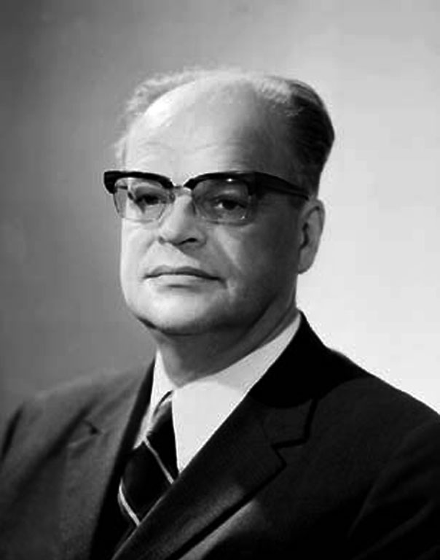
Николай Геннадиевич Басов
14 декабря 1922 года

Slide 3
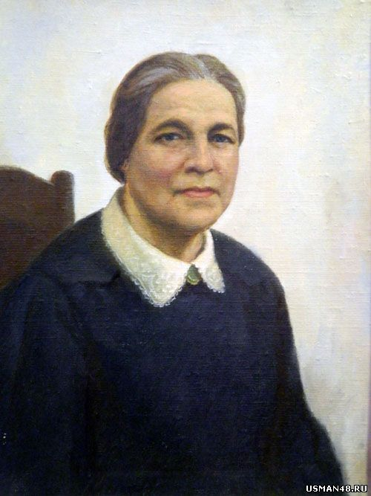
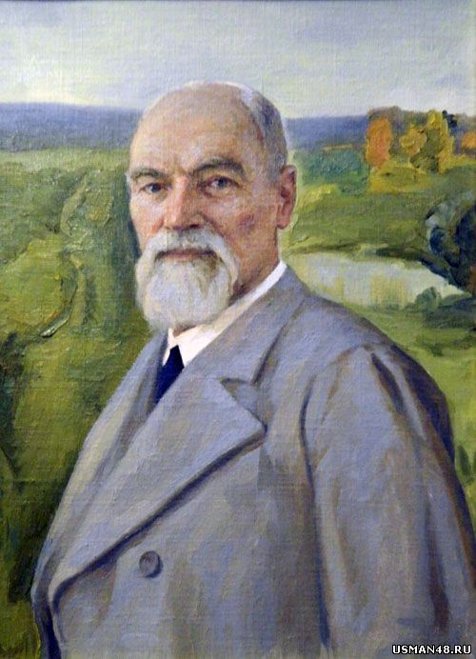
Зинаида Андреевна Молчанова
Геннадий Федорович Басов

Slide 4
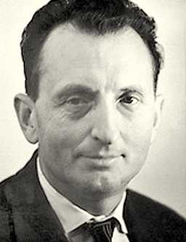
Александр Михайлович Прохоров

Slide 5
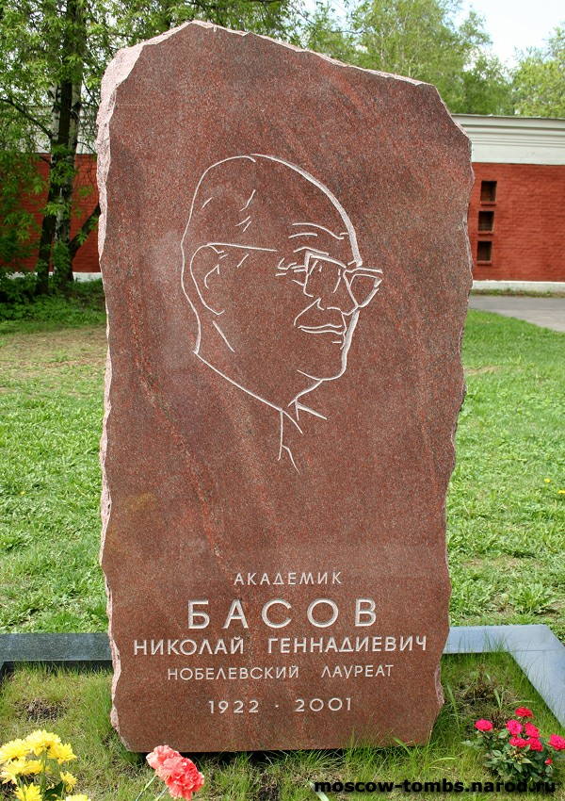

Slide 6
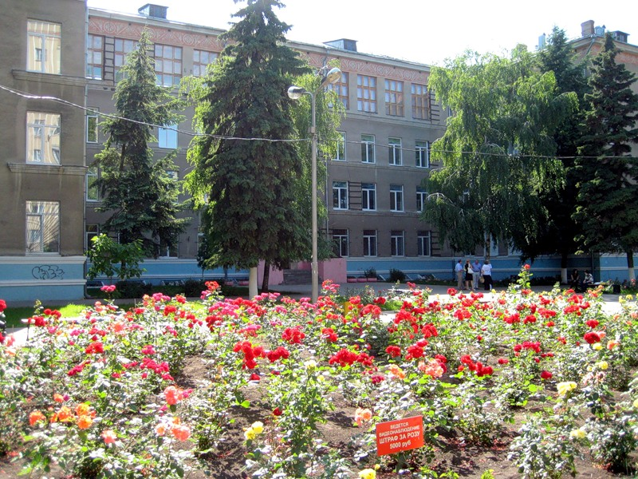
гимназия имени академика Н.Г. Басова г.Воронеж

Slide 7
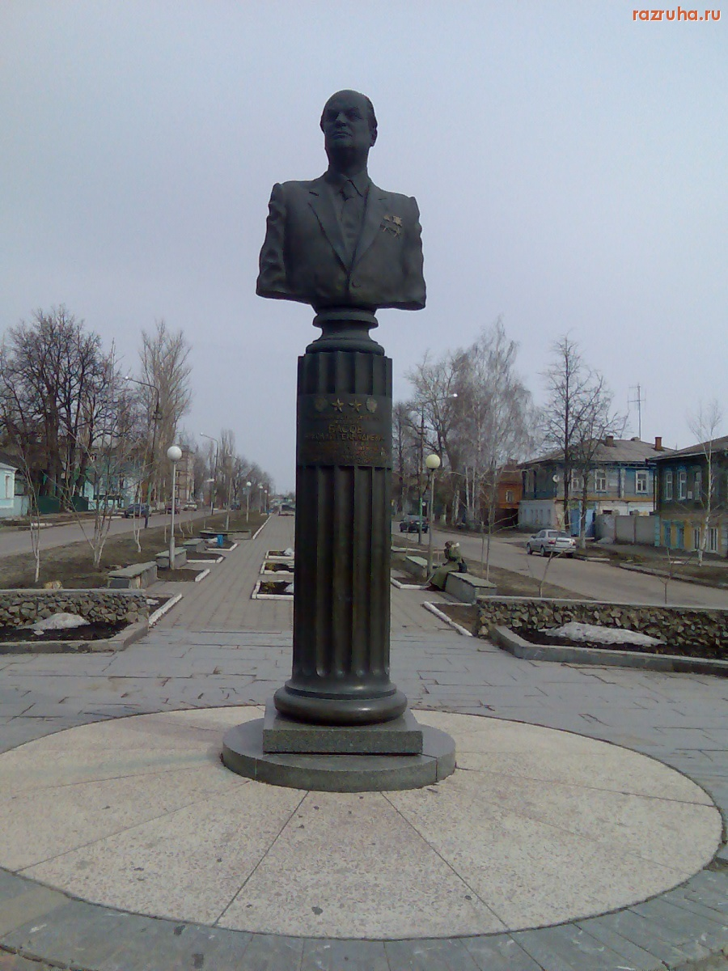
Как высоко над нами наше небо!
Любимой Родины лежат над ним края,
Цветут луга, шумят колосья хлеба,
И все для нас растит страна моя.
И не объять и взором не окинуть
Поля пшеничные, деревья, города,
Всех наших рек не вымерять глубины,
Не сосчитать на пастбищах стада.
И если мать родит сегодня сына,
Достойным Родины пусть будет сын ее.
Страна живет, сливая воедино
Любовь и труд и мужество свое.

